Slide 1
UGUR news
Simon, Deniz, Fran

Slide 2

Ablauf
Was?
Wer?
Warum?

Slide 3
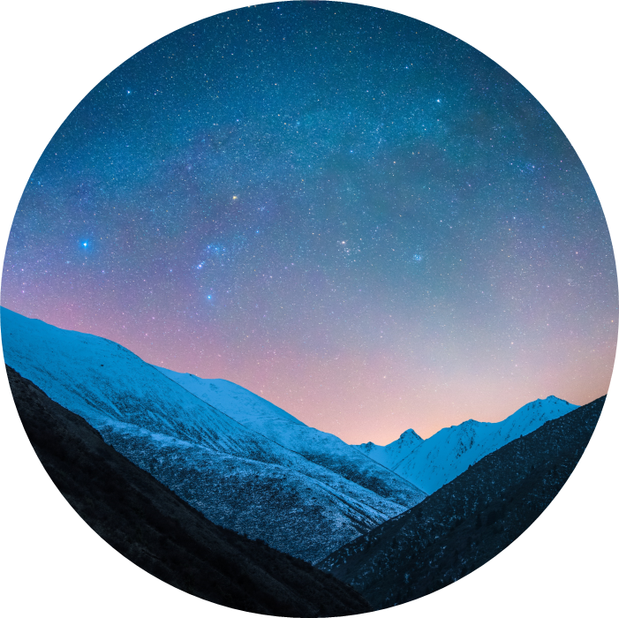
WAS?
Unsere Idee ist es mit der Open API von Newsapi.org eine News-Webapplikation zu erstellen.
Man soll die neusten News einsehen können und neue News posten.

Slide 4
WER?
Simon Streuli
Deniz Ugur
Fran Matkovic

Slide 5
WARUM?
Wir wollen News für jeden einfach zugänglich machen, weil sich die heutige Welt nur um die Medien dreht.

